Slide 1
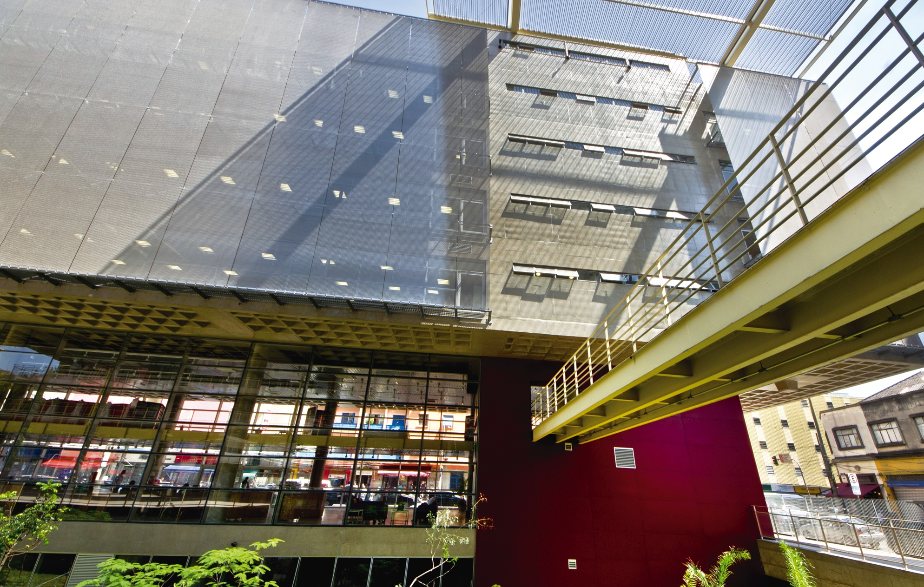

HatchFy
Integrantes:
João Vitor R. Sabino
João Victor Millane
Pedro H. Medina de Souza
Philipe E. Oliveira Leão
Etec Philadelpho Gouvêa Netto
Etec Philadelpho Gouvêa Netto

Slide 2

INTRODUÇÃO
Etec Philadelpho Gouvêa Netto
Nos últimos anos, tem se visto uma falta de experiência dos estudantes no mercado, por este motivo torna-se necessário encontrar uma forma de auxiliá-los no início da carreira profissional, principalmente agora em tempos de pandemia onde é necessária uma forma dos profissionais se comunicarem com seus clientes de maneira segura.
O Website oferecerá aos estudantes experiência no desenvolvimento de um software e como se portar na relação desenvolvedor e cliente. Tudo de forma gratuita o que facilitará a ascensão de um número maior de desenvolvedores habilidosos, contribuindo para descoberta e desenvolvimento de novos TCCs.

Slide 3
JUSTIFICATIVA
Etec Philadelpho Gouvêa Netto
No atual cenário de tecnologia, há muita concorrência no mercado para empregos de qualidade, devido as altas exigências de conhecimento prévio, tanto na parte de programação quanto na relação entre cliente e desenvolvedor. Portanto, introduzir iniciantes da área a esses conceitos acaba por auxilia-los no inicio da carreira, para que consigam começar a trabalhar com menos dificuldades.
O app irá ajudar empresas a progredir e os estudantes a encontrar pessoas/entidades que necessitem de seus serviços/programas de maneira fácil e segura.

Slide 4
OBJETIVOS
Etec Philadelpho Gouvêa Netto
Objetivos Gerais
Ajudar jovens que estão cursando na área de tecnologia a desenvolverem Trabalhos de Conclusão de Curso (TCC) ou projetos que necessitam de interação entre desenvolvedor/cliente, e pessoas/empresas que possuem alguma necessidade que pode ser solucionada através de um software.

Slide 5
OBJETIVOS
Etec Philadelpho Gouvêa Netto
Objetivos Específicos
Oferecer ao estudante de tecnologia experiência no desenvolvimento de um software e como se portar na relação desenvolvedor e cliente;
Entregar uma nova e gratuita opção a pessoas que necessitam de um software seja para uso empresarial ou pessoal;

Slide 6
FUNDAMENTAÇÃO TEÓRICA
Etec Philadelpho Gouvêa Netto
Com o surgimento da pandemia, houve uma necessidade das empresas e prestadores de serviços migrarem para o meio digital rapidamente, pois devido ao isolamento social isso se tornou imprescindível.
Com isso, a transformação digital foi acelerada em diversos segmentos, dando tempo de organização à nova realidade e a possibilidade de continuar as operações, mesmo quando tudo voltar ao normal.
A Teltec Solutions, empresa integradora de tecnologia mostrou um crescimento de 35% na demanda por serviços digitais no segundo trimestre de 2020 em comparação a 2019.

Slide 7
FUNDAMENTAÇÃO TEÓRICA
Etec Philadelpho Gouvêa Netto
Segundo a GeekHunter, empresa de recrutamento especializada na contratação de profissionais de tecnologia, em 2020 o número de vagas abertas na área de tecnologia cresceu em 310%. Já as vagas preenchidas dobraram entre 2019 e 2020.

Slide 8
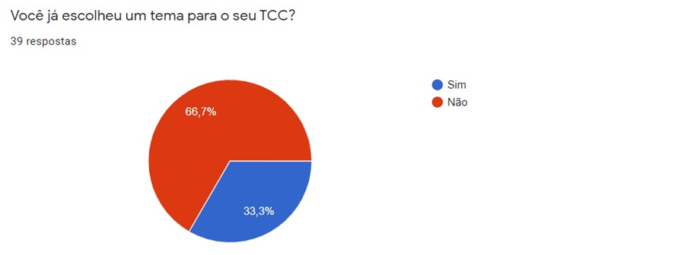
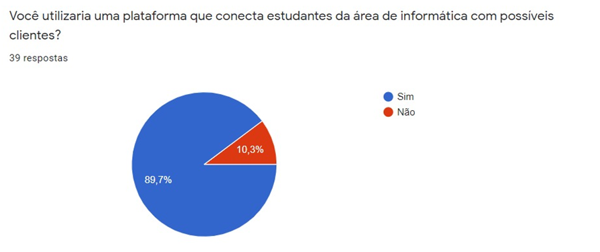
FUNDAMENTAÇÃO TEÓRICA
Etec Philadelpho Gouvêa Netto

Slide 9
PLATAFORMA ESCOLHIDA
Etec Philadelpho Gouvêa Netto
Website devido a facilidade de acesso por ambas as partes (cliente e desenvolvedor), e por se enquadrar no ambiente desktop e mobile.

Slide 10
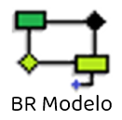



FERRAMENTAS UTILIZADAS
Etec Philadelpho Gouvêa Netto
Para a modelagem do Banco e Diagrama de Casos de uso:
Para o desenvolvimento das telas e logo:

Slide 11







FERRAMENTAS UTILIZADAS
Etec Philadelpho Gouvêa Netto
Para a programação do back-end, front-end e Banco de dados do site:

Slide 12




FERRAMENTAS UTILIZADAS
Etec Philadelpho Gouvêa Netto
Para o versionamento de códigos:
Para a documentação:

Slide 13

LOGO
Etec Philadelpho Gouvêa Netto

Slide 14
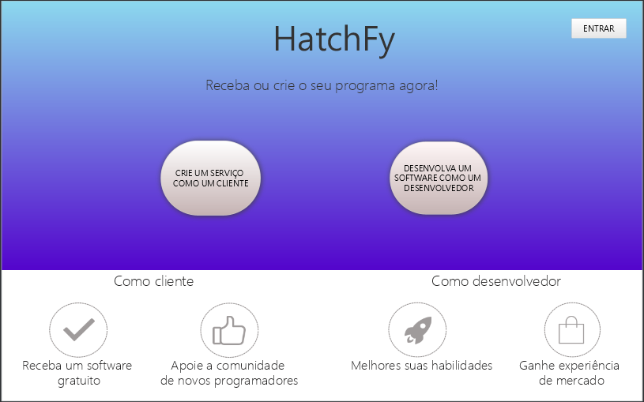
INTERFACE
Etec Philadelpho Gouvêa Netto
Tela inicial:

Slide 15
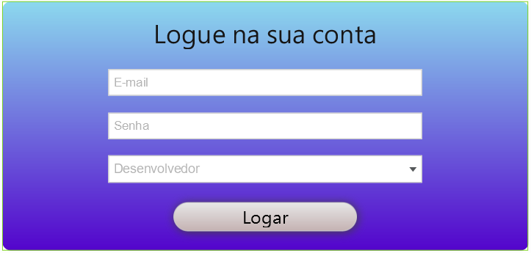
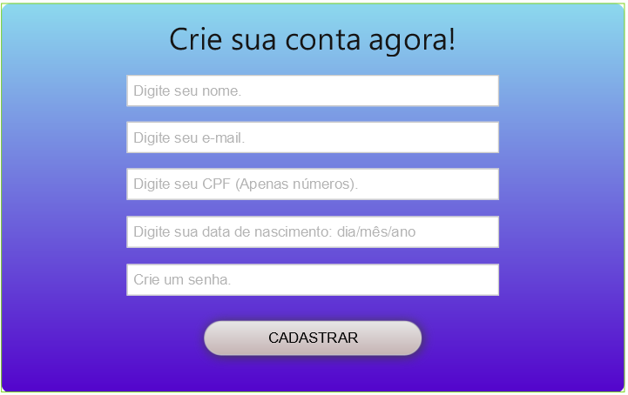
INTERFACE
Etec Philadelpho Gouvêa Netto
Tela de login e registro:

Slide 16
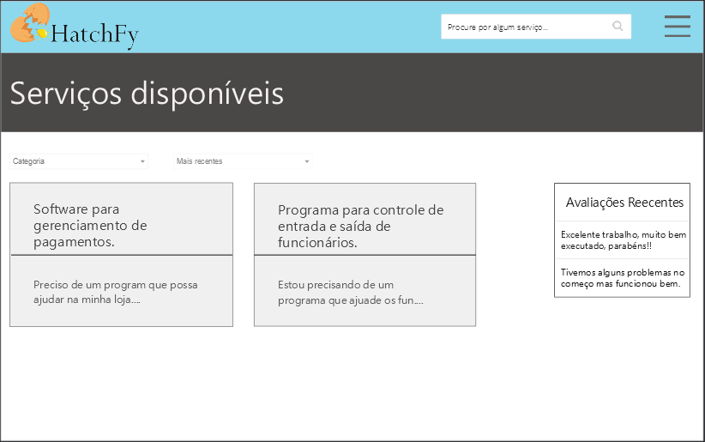
INTERFACE
Etec Philadelpho Gouvêa Netto
Tela do desenvolvedor:

Slide 17
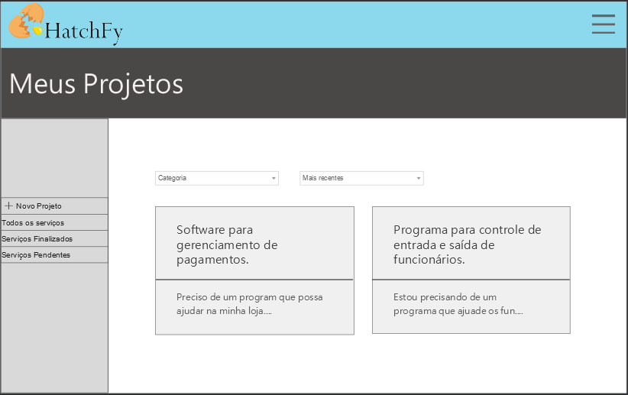
INTERFACE
Etec Philadelpho Gouvêa Netto
Tela do empregador:

Slide 18
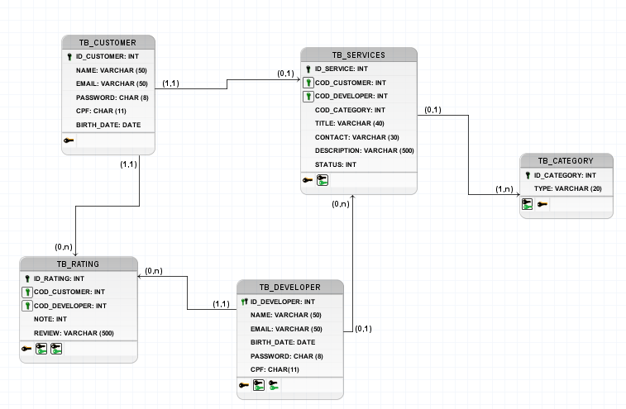
BANCO DE DADOS
Etec Philadelpho Gouvêa Netto

Slide 19
EXPECTATIVA
Etec Philadelpho Gouvêa Netto
Acreditamos que com todo o nosso trabalho e esforço, o website será de qualidade e terá fluidez.
Com todas as experiências e aprendizados que tivemos durante o curso, esperamos que, todo o projeto esteja dentro do prazo estipulado e que seja um trabalho adequado, para que assim, possamos nos destacar no mercado de trabalho.
O trabalho em grupo não é fácil, pois as pessoas possuem pensamentos ou opiniões diferentes, mas estamos dando o nosso melhor para realizar um bom TCC em equipe.

Slide 20
BIBLIOGRAFIA
Etec Philadelpho Gouvêa Netto
BERTÃO, Naiara. Mercado de tecnologia tem aumento de 310% de vagas em 2020. [S. l.], 10 jan. 2021. Disponível em: https://valorinveste.globo.com/objetivo/empreenda-se/noticia/2021/01/10/mercado-de-tecnologia-tem-aumento-de-310percent-de-vagas-em-2020.ghtml. Acesso em: 20 jun. 2021.
JORNAL NACIONAL. Pandemia apressa migração de micro e pequenos empreendedores para o digital. [S. l.], 21 dez. 2020. Disponível em: https://g1.globo.com/jornal-nacional/noticia/2020/12/21/pandemia-apressa-migracao-de-micro-e-pequenos-empreendedores-para-o-digital.ghtml. Acesso em: 20 jun. 2021.
GARCIA, Gian Filippo. A migração dos negócios físicos para o online na pandemia. [S. l.], 6 out. 2020. Disponível em: https://folhadirigida.com.br/mais/noticias/guest-post/a-migracao-dos-negocios-fisicos-para-o-online-na-pandemia. Acesso em: 20 jun. 2021.
CRESCIMENTO no mercado de software conduz empresas abordarem novas tendências, segundo Profissional de TI. 12 jan. 2021. Disponível em: https://www.terra.com.br/noticias/dino/crescimento-no-mercado-de-software-conduz-empresas-abordarem-novas-tendencias-segundo-profissional-de-ti. Acesso em: 19 mar. 2021.
MEDICE, Roney. A dificuldade do primeiro emprego no mercado de TI., 29 jul. 2013. Disponível em: https://www.profissionaisti.com.br/a-dificuldade-do-primeiro-emprego-no-mercado-de-ti/. Acesso em: 19 mar. 2021.
Mercado Brasileiro de Software – Panorama e Tendências. Disponível em: https://abessoftware.com.br/dados-do-setor/. Acesso em: 19 mar. 2021.

Slide 21
BIBLIOGRAFIA
Etec Philadelpho Gouvêa Netto
Quer um emprego em TI? Veja quanto a área cresceu no Brasil nos últimos anos. [S. l.], 19 out. 2020. Disponível em: https://canaltech.com.br/empregos/quer-um-emprego-em-ti-veja-quanto-a-area-cresceu-no-brasil-nos-ultimos-anos-173224/. Acesso em: 19 mar. 2021.
Procura por profissionais de TI aumentam no Brasil. [S. l.], 6 nov. 2020. Disponível em: https://sindinfor.org.br/blog/procura-por-profissionais-de-ti-aumentam/. Acesso em: 19 mar. 2021.
Mercado Brasileiro de Software – Panorama e Tendências. Disponível em: https://abessoftware.com.br/dados-do-setor/. Acesso em: 19 mar. 2021.
IBGE. Uso de Internet, televisão e celular no Brasil. Disponível em: https://educa.ibge.gov.br/criancas/brasil/2697-ie-ibge-educa/jovens/materias-especiais/20787-uso-de-internet-televisao-e-celular-no-brasil.html. Acesso em: 7 abr. 2021.
BOZZA, Claudia. Saiba o que é um navegador e um sistema operacional. [S. l.], 22 set. 2013. Disponível em: https://www.techtudo.com.br/dicas-e-tutoriais/noticia/2011/08/saiba-o-que-e-um-navegador-e-um-sistema-operacional.html. Acesso em: 7 abr. 2021.
O QUE é um site e para que serve?.30 set. 2016. Disponível em: https://www.maiscode.com.br/o-que-e-um-site-e-para-que-serve/. Acesso em: 7 abr. 2021.
GOGONI, Ronaldo. O que é blog? 2020. Disponível em: https://tecnoblog.net/313117/o-que-e-blog/. Acesso em: 7 abr. 2021.
QUAIS tipos de site que existem e qual o ideal para o seu negócio. Disponível em: https://upsites.digital/marketing/tipos-de-site/#4-_Blogs. Acesso em: 7 abr. 2021.

Slide 22
BIBLIOGRAFIA
Etec Philadelpho Gouvêa Netto
FARIA, Tulio. Trabalhar como freelancer: 7 sites para conseguir jobs como programador. DevPleno. Disponível em: <https://devpleno.com/trabalhar-como-freelancer-7-sites-para-conseguir-jobs-como-programador/> Acesso em: 29 de abril de 2021.
MACÊDO, Aléxia. Workana é bom? É confiável? Minha experiência de 3 anos! Foca e faz, 11 de março de 2020. Disponível em: <https://focaefaz.com.br/workana-confiavel> Acesso em: 29 de abril de 2021.
RAMOS, Ana Júlia. UPWORK: ENTENDA COMO COMEÇAR A TRABALHAR NESTA PLATAFORMA FREELANCER: Neste conteúdo, conheça mais sobre a Upwork, como ela funciona, quais as vantagens para freelancers e clientes e avalie se vale a pena! iDinheiro, 3 de dezembro de 2020. Disponível em: <https://www.idinheiro.com.br/upwork/> Acesso em: 29 de abril de 2021.

